Slide 1
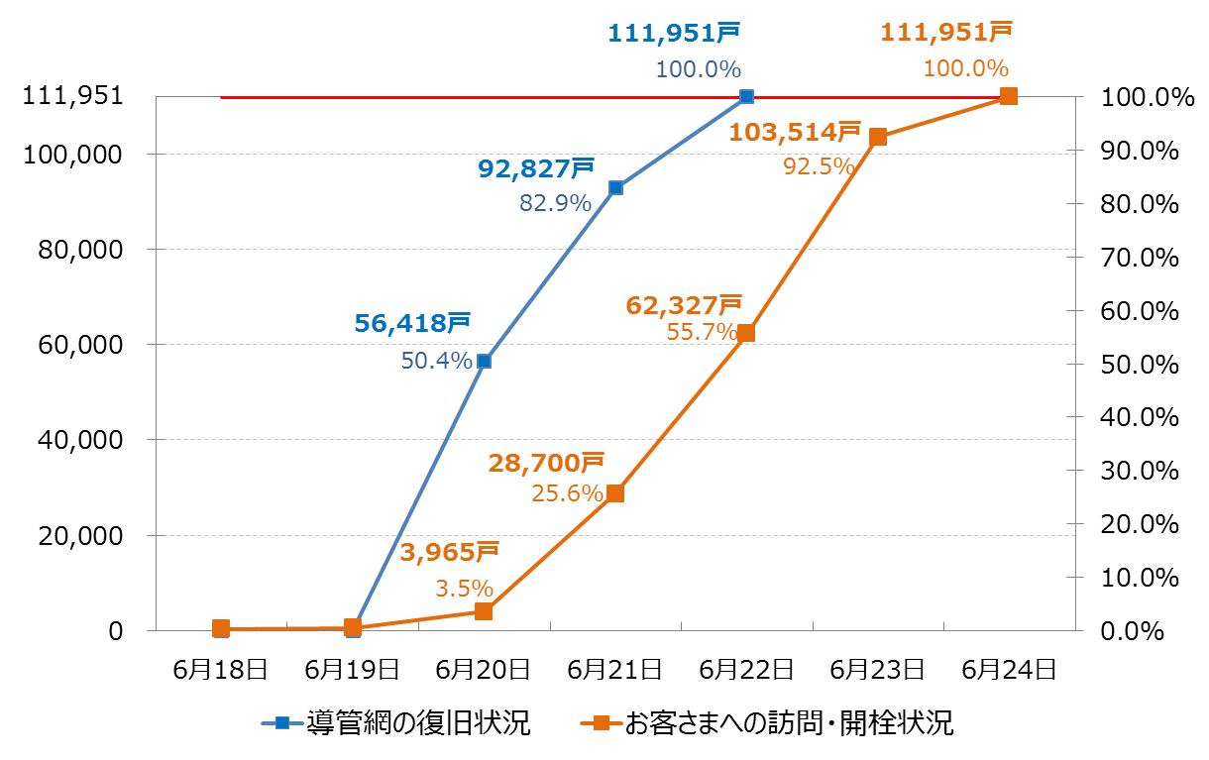
復旧作業の進捗
6/22
導管網の復旧
6/24
都市ガス供給の復旧
〔累計戸数〕
〔率〕
Notes:
地震の翌日から、道路などに埋設されているガス管の復旧作業に着手し、地震発生から４日後の６月２２日には導管網を復旧させることができました。
並行して、訪問・開栓作業を行い、２４日夜をもって、すべてのお客さまに対して都市ガスの供給が可能となりました。

